Slide 1
HTML
Welcome
To
No
CSS
NoCSS是一个可视化网页制作工具，它帮助用户基于tailwindcss快速地开发静态页面（nocss.web.cloudendpoint.cn）

Slide 2
HTML
HTML
HTML
CSS
CSS
CSS
JS
JS
page
AJAX
application
SEVER
DATABASE
Web app
Web 1.0
Web 1.5
Web 2.0

Slide 3
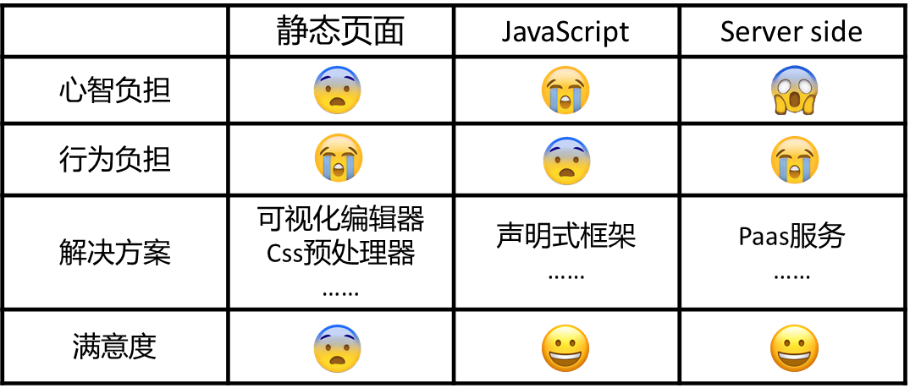
T(APP) = T(PAGE)+T(JS)
T(WEB APP) = T(APP)+T(SEVER)+T(DATABASE)
网站是一个木桶，开发环节之间具有串联和依赖关系
开发效率的优化是整个开发过程的优化，每一个环节的负担都应该被减轻
NoCSS是应用于静态页面开发环节的提效工具，实际上就是一种可视化的编辑器。

Slide 4
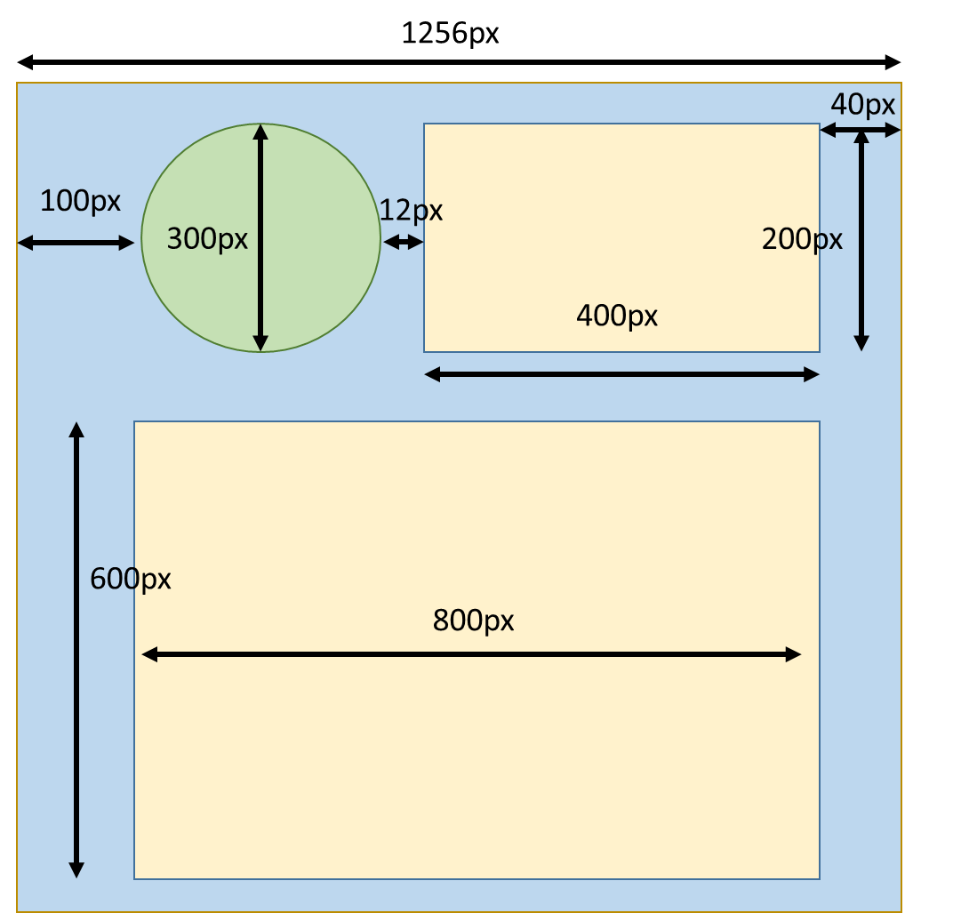
1256px
40px
100px
12px
300px
200px
400px
600px
800px

